Slide 1
DDD 101
概念、案例
智鑫
Notes:
Domain Drive Development

Slide 2
Agenda
DDD介绍
四层架构
概念
战略、战术设计
领域
统一语言、限界上下文
实体、值对象
聚合、聚合根
总结
优缺点
案例

Slide 3
DDD介绍
模型驱动 vs XX驱动
通用模型 vs 领域模型 (不唯一)
数据结构
数据库
地图
业务系统

Slide 4
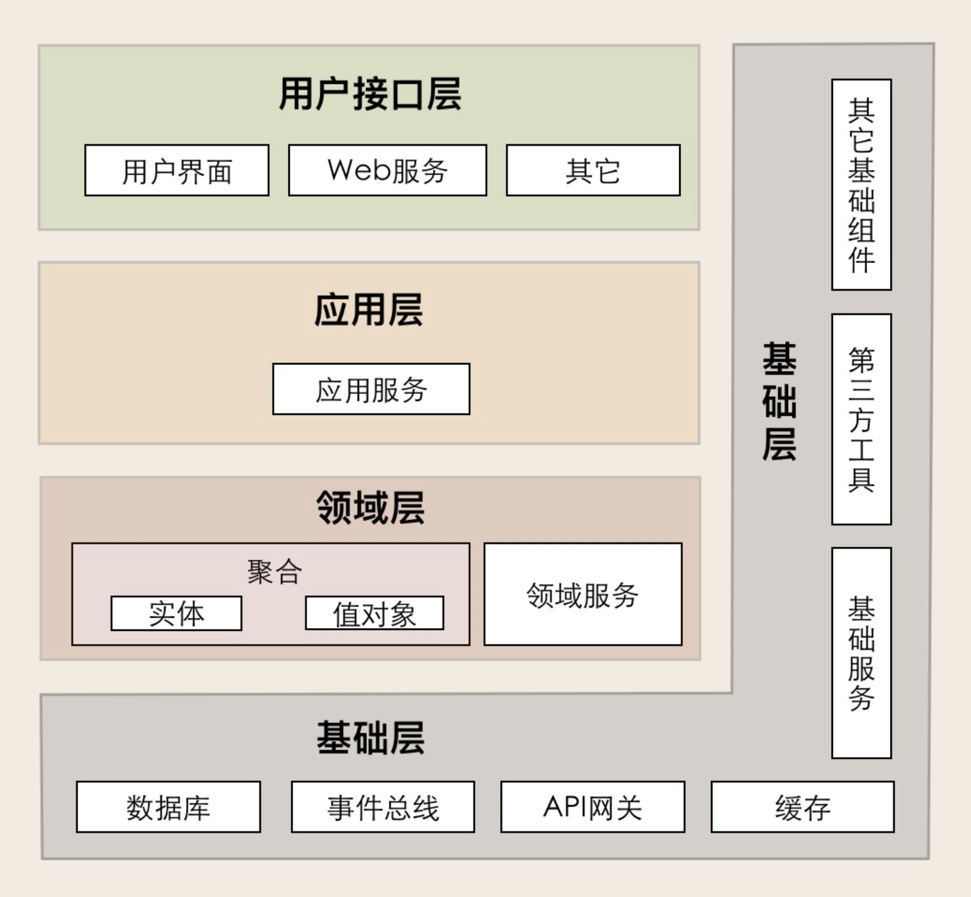
四层架构

Slide 5
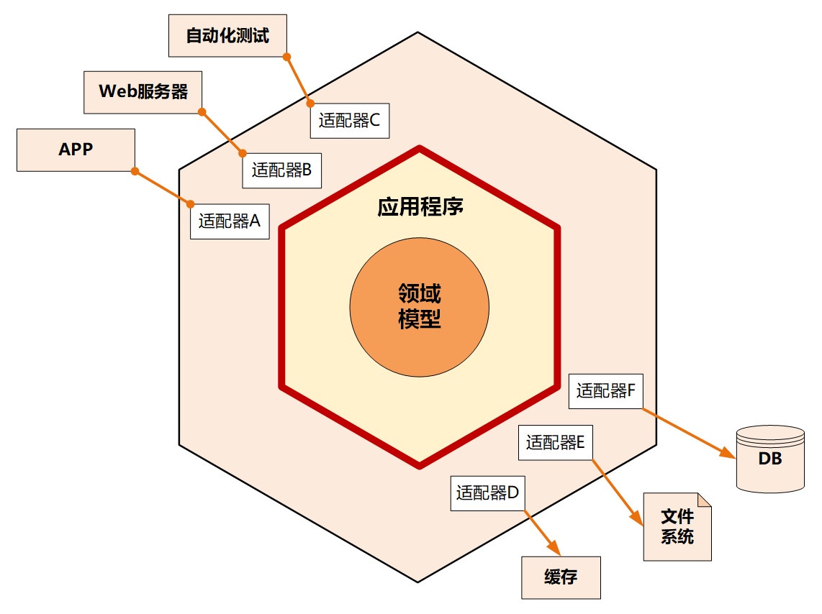

Slide 6
战略、战术设计
定义问题 解决问题
事件风暴(Event Storming)
发散阶段
收敛阶段

Slide 7
领域
Domain
领域、子域
核心域、通用域、支撑域

Slide 8
统一语言、限界上下文
Ubiquitous Language
Bounded Context

Slide 9
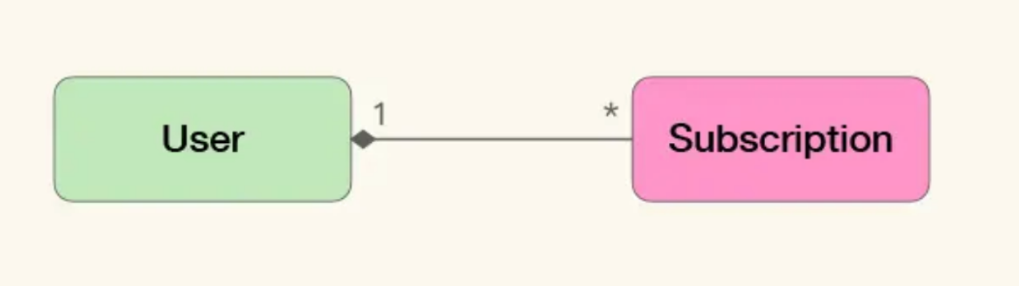
统一语言、限界上下文
用户（User）
订阅的专栏（Subscription）
用户可以订阅多个专栏
订阅
作为一个User，当我查阅购买过的Subscription时，可以看到其中的教学内容。

Slide 10
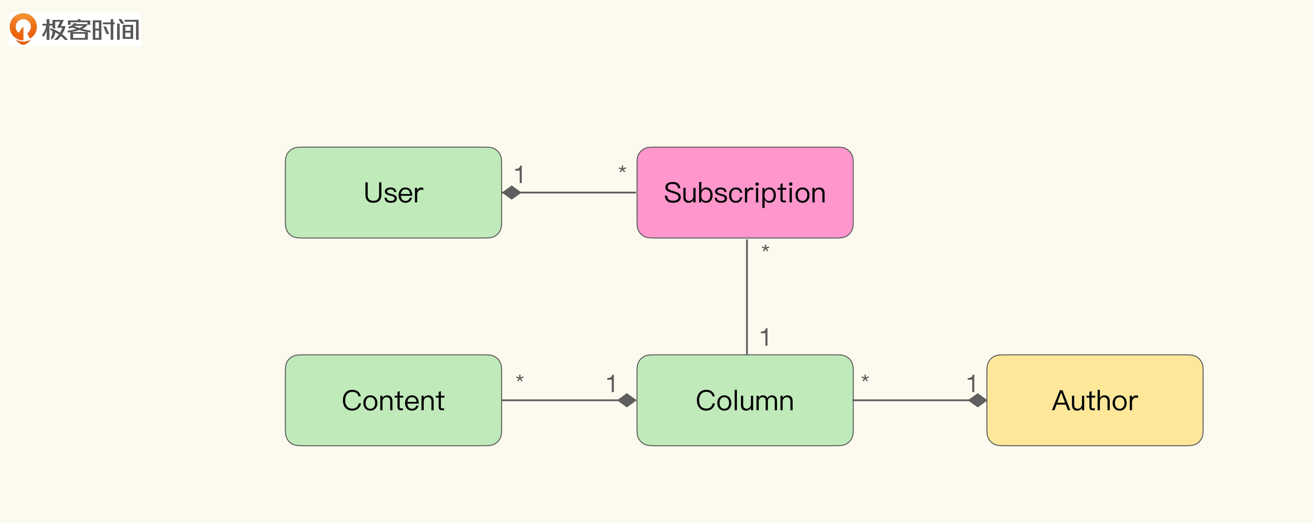
统一语言、限界上下文
作为一个User，当我对某个专栏的内容感兴趣时，我可以购买这个专栏，使其成为我购买过的专栏
作为一个User，当我对某个专栏(Column)的内容(Content)感兴趣时，我可以购买这个专栏，使其成为我购买过的专栏(Subscription)

Slide 11
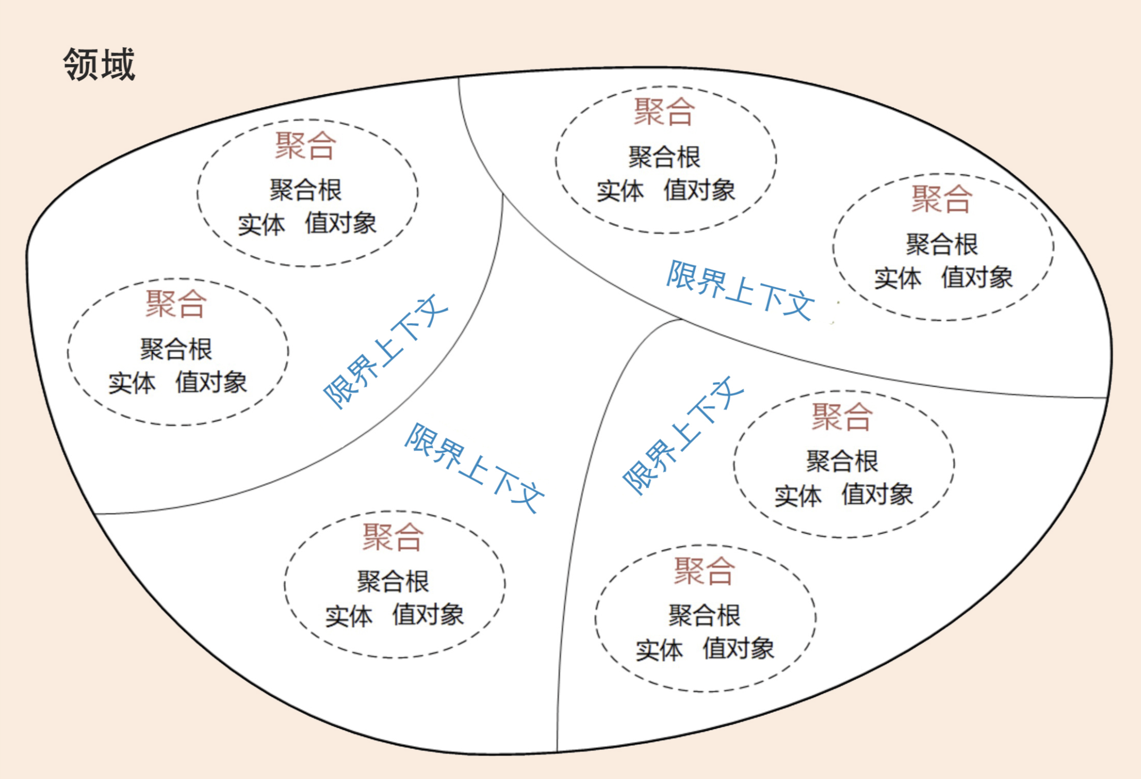
统一语言、限界上下文

Slide 12
实体、值对象
Entity
业务形态
代码形态
运行形态
数据库形态
Value Object

Slide 13
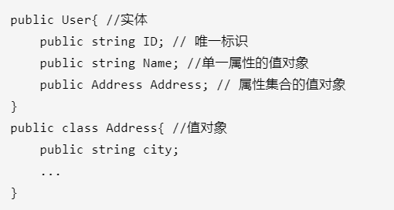
实体、值对象

Slide 14
聚合、聚合根
Aggregate
Aggregate Root

Slide 15
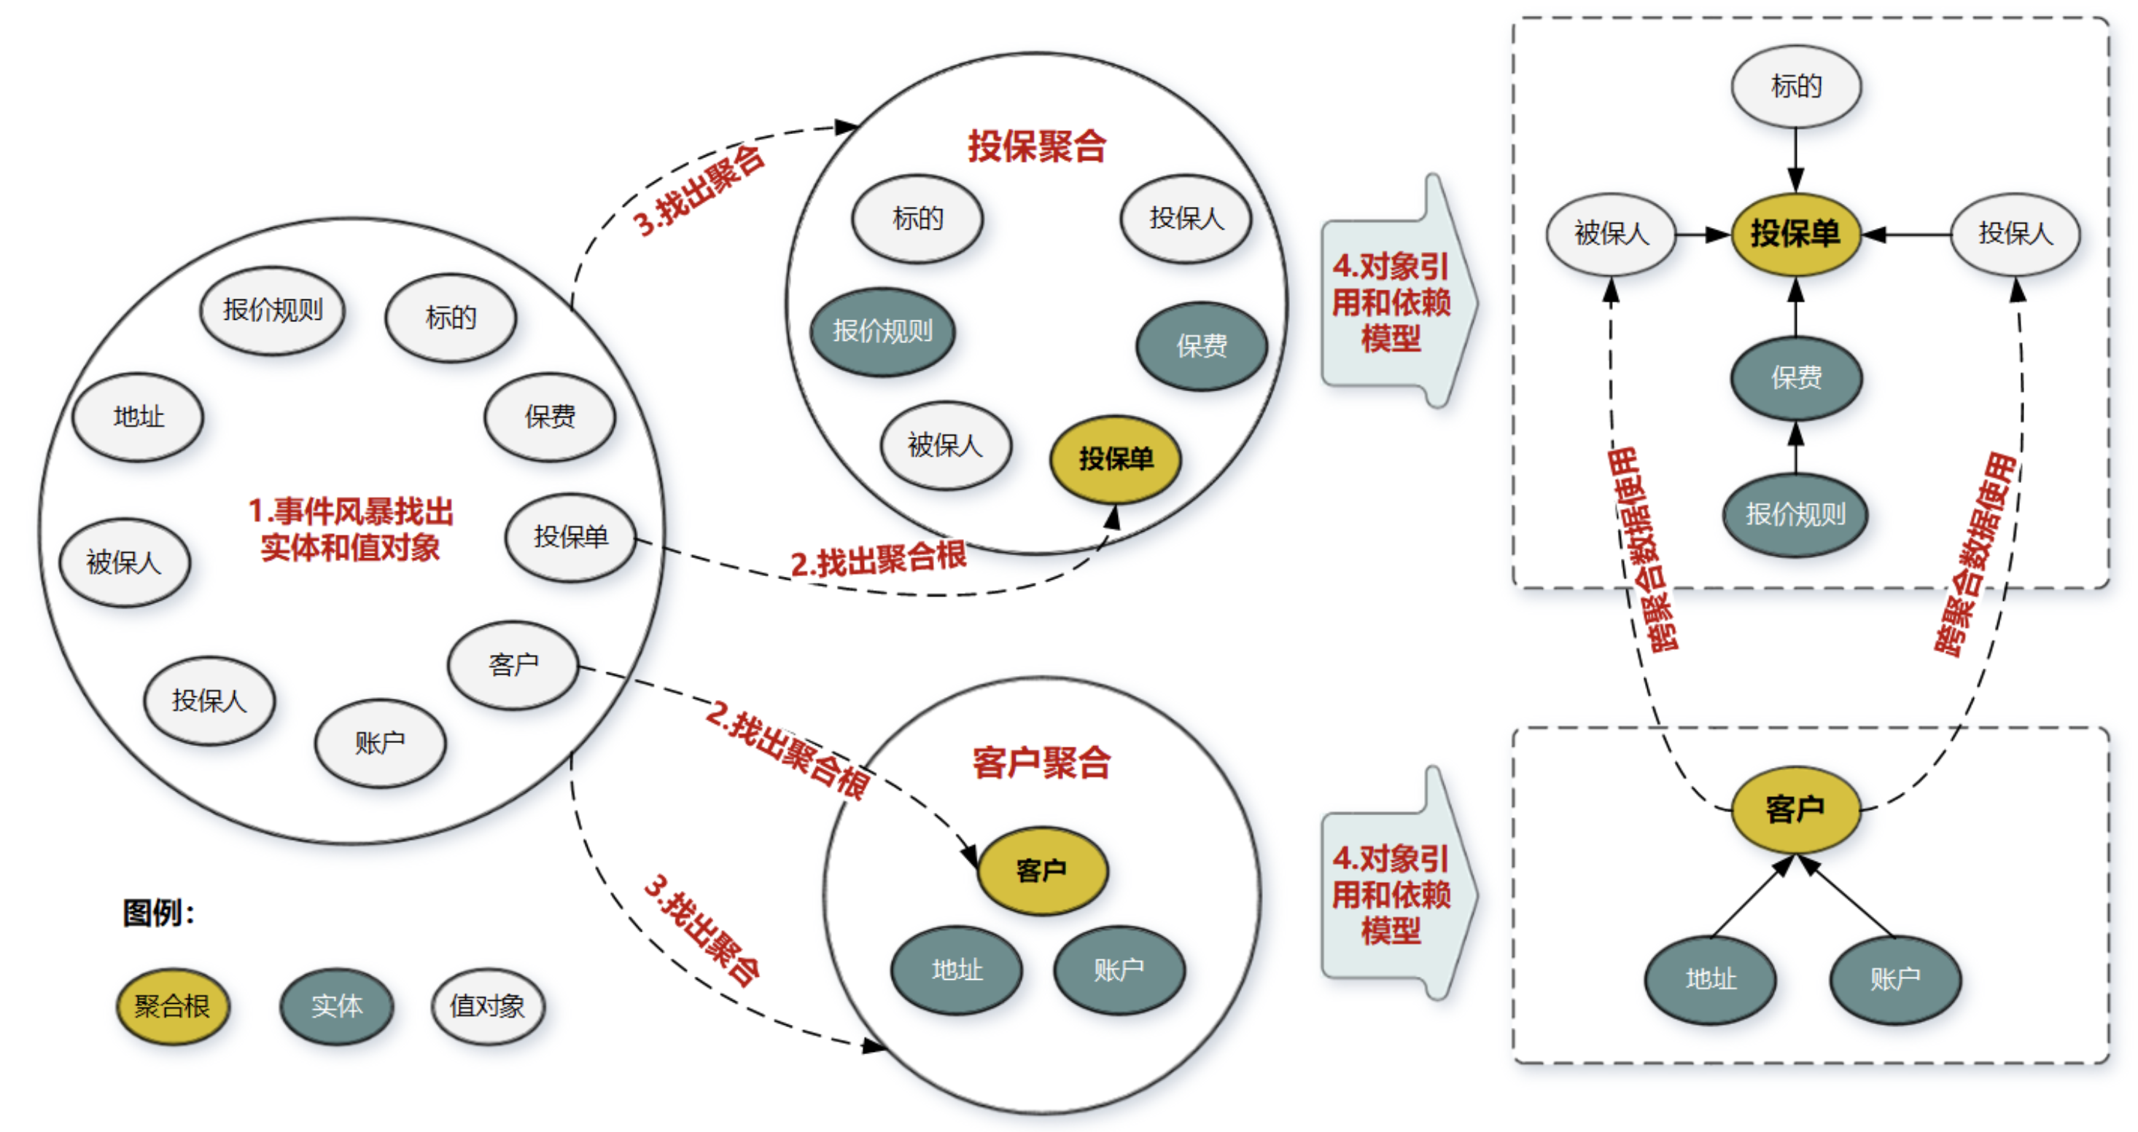
聚合、聚合根

Slide 16
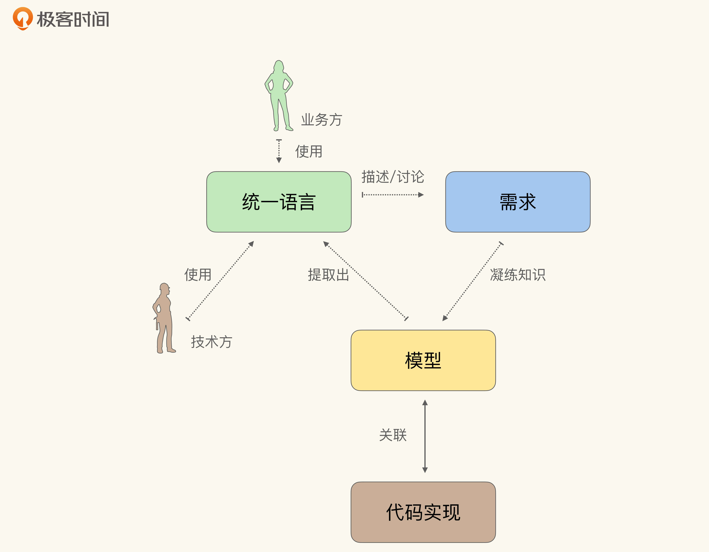
提炼领域模型：知识消化
关联模型与软件实现；
基于模型提取统一语言；
开发富含知识的模型；
精炼模型；
头脑风暴与试验。

Slide 17

两关联
一循环

Slide 18
总结
模型在领域驱动设计中，其实主要有三个用途：
通过模型反映软件实现（Implementation）的结构；
以模型为基础形成团队的统一语言（Ubiquitous Language）；
把模型作为精粹的知识，以用于传递。

Slide 19
理解了模型，你就会大致理解代码的结构；
在讨论需求的时候，研发人员可以很容易明白需要改动的代码，并对风险与进度有更好地评估；
模型比代码更简洁，毕竟模型是抽象出来的，因而有更低的传递成本。

Slide 20
领域驱动设计，逼着业务方和实现方像玩跷跷板一样共同构建业务系统，从协作角度看，这个游戏的特点是，【一个人没法玩】。 板≈共同语言，支点≈模型，以“支点”为中心，以“板”为媒介，双方你一下我一下地玩。“板”+“支点”很大程度上定义了游戏的基本规则。

Slide 21
迭代式试错建模法
具有协同效应的工作方式
价值观体系
DDD是一种模型驱动的设计方法，模型应处在核心
两关联一循环：业务与技术围绕着模型的协调

Slide 22
优缺点
DDD 是一套完整而系统的设计方法，它能带给你从战略设计到战术设计的标准设计过程，使得你的设计思路能够更加清晰，设计过程更加规范。
DDD 善于处理与领域相关的拥有高复杂度业务的产品开发，通过它可以建立一个核心而稳定的领域模型，有利于领域知识的传递与传承。
DDD 强调团队与领域专家的合作，能够帮助你的团队建立一个沟通良好的氛围，构建一致的架构体系。
DDD 的设计思想、原则与模式有助于提高你的架构设计能力。
无论是在新项目中设计微服务，还是将系统从单体架构演进到微服务，都可以遵循 DDD 的架构原则。
DDD 不仅适用于微服务，也适用于传统的单体应用。

Slide 23
优缺点
首先，更适用于业务系统，所谓业务系统即与公司运营、成本相关的系统
其次，对于业务系统，DDD应该也不是银弹，DDD应该更适用于业务逻辑非常复杂的系统。
而且，DDD自身也存在不少缺陷，比如建模过程依赖于专家经验，不具有唯一性，实施成本高，对开发人员要求高等等。

Slide 24
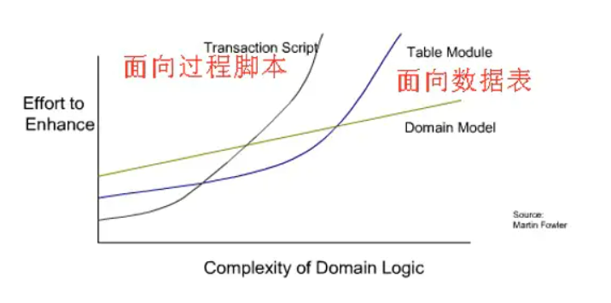

Slide 25
案例

